Slide 1
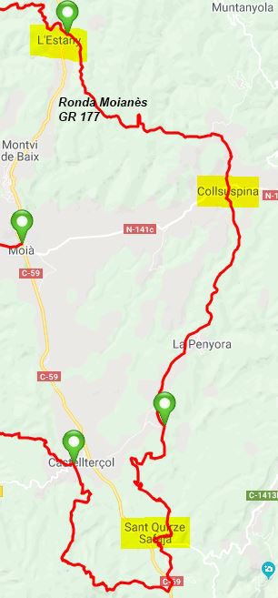
Escoles del ZER El Moianès Llevant
l’Estany
Collsuspina
Sant Quirze Safaja
Robòtica educativa i experimentació
Estratègia pedagògica 2019 - 2020

Slide 2
Tot jugant el coneixement va entrant
En las escuelas del ZER Moianès Llevant se está trabajando desde mayo del 2019 con:
Robótica educativa.
LEGO MINDSTORMS EV3
Se prevé a partir de septiembre 2019 trabajar con:
Robótica educativa.
LEGO MINDSTORMS EV3
Experimentación
TinkerCAD

Slide 3
Amb focus en:
Àmbit de matemàtiques
Dimensió connectar
Dimensió resolució de problemes
Dimensió raonament i prova
Dimensió comunicació i representació
Àmbit de coneixement del medi
Dimensió tecnologia i vida quotidiana
Àmbit digital
Dimensió instruments i aplicacions
Dimensió tractament de la informació i organització dels entorns digitals de treball
Dimensió comunicació interpersonal i col·laboració
Dimensió hàbits, civisme i identitat digital
Font: http://ensenyament.gencat.cat/ca/departament/publicacions/colleccions/competencies-basiques/primaria/

Slide 4
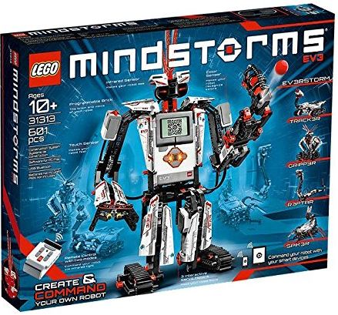
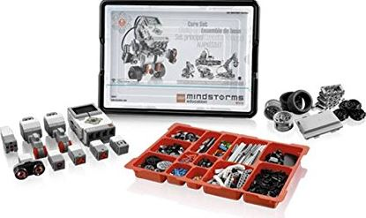
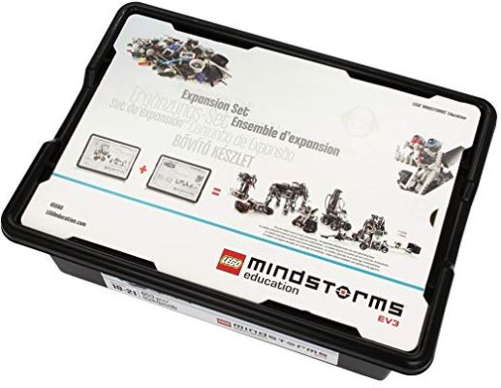
Robótica
Conjunto educativo
Conjunto hogar (Juegos basados en misiones)
Conjunto expansión
Notes:
Existen tres conjuntos de piezas lego MindStomrs EV3:
Hogar, estructurado en misiones, de menor dificultad a mayor, donde los niños tiene la satisfacción de crear robots con los que pueden interaccionar y asimilas conceptos relacionados con la operatoria simple de cargar programas desde un PC a un dispositivo externo..
Educativo, este set o conjunto de piezas, está pensado para que el alumno asimile conceptos relacionados con la creación de soluciones basadas en software. Fomentando el desarrollo mental para con la elaboración de piezas de acción abstractas, conocidas como pseudocódigo, estructurar la actividad de las construcciones física.
Y finalmente, el conjunto de expansión que permite a los dos SETS anteriores ampliar las capacidades de construcción
En la caja hogar se observan los dos sensores que no existen en el educativo: El sensor de infrarrojos en la cara del robot y la baliza infrarroja.

Slide 5
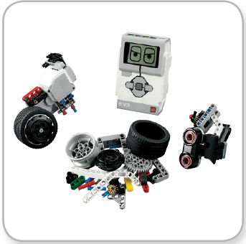
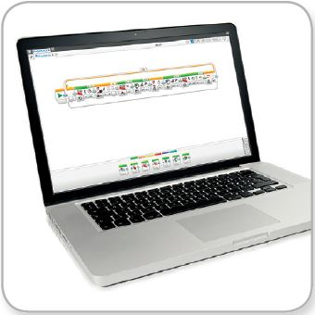
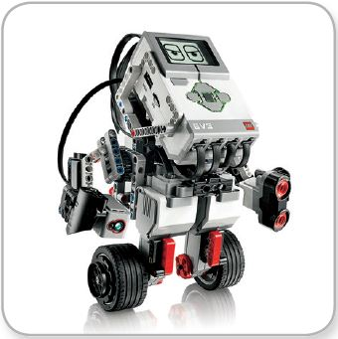
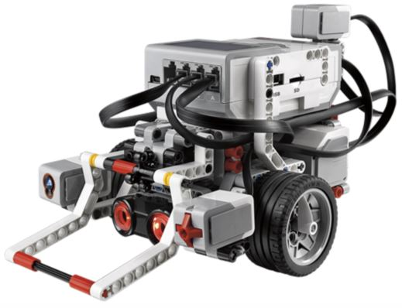
Robòtica – kit educativo
Peces LEGO EV3
KIT educatiu 45544
Laboratori EV3
LabView for LEGO MINDSTORMS
Robot experimentació EV3
Vehicle educatiu

Slide 6
El vehicle autònom com una font de reptes
Nivel 0: Ninguna automatización
Nivel 2: Automatización parcial
Nivel 3: Automatización condicionada
Nivel 4: Alta automatización
Nivel 4: Automatización total
Nivel 1: Asistencias a la conducción
Notes:
Nivel 0: Sin automatización en la conducción
Todas las tareas de conducción son realizadas en su totalidad por el conductor. Conducción clásica
Nivel 1: Asistencia en la conducción
El vehículo cuenta con algún sistema de ayuda a la conducción, como por ejemplo: Mantenimiento del carril, controles de velocidad adaptativos o no.
Este nivel está pensado para que el conductor pueda tener una conducción más cómoda, es una ayuda que mejora la seguridad al volante.
El conductor debe estar atento a todo lo que sucede.
Nivel 2: Automatización parcial de la conducción
Se precisa conductor, aunque este no realizará tareas relativas al movimiento.
El vehículo cuenta con control de movimiento tanto longitudinal como lateral, aunque no tiene detección y respuesta ante objetos y eventualidades de una manera completa.
El vehículo tendrá capacidad de actuar de forma independiente ya que pueden realizar una o varias tareas hasta ahora realizadas por el conductor.
Nivel 3: Automatización condicionada de la conducción
Se precisa conductor y aunque la autonomía sea más elevada, este deberá estar atento para intervenir.
Tiene sistemas de automatización en lo referente al control de movimiento longitudinal y lateral; detección y respuesta ante objetos y eventualidades.
El vehículo podrá decidir cuándo cambiar de carril, frenar para evitar colisionar con otro vehículo, etc., pero, el factor humano seguirá siendo clave ya que el sistema puede precisar de su intervención.
Nivel 4: Automatización elevada
No se precisará de la intervención humana en ningún momento ya que el coche será el propio vehículo quién controlará el tráfico y las condiciones del entorno, definirá la ruta o alternativas y responderán ante cualquier situación.
En el caso de existir algún fallo del sistema principal, el vehículo cuenta con respaldo para actuar y seguir conduciendo, ya no se reuiere al conductor como sistema de respaldo.
Desaparece la figura del conductor.
Nivel 5: Automatización completa
El vehículo tendrá la capacidad, bajo demanda realizada a través del interfaz por el que se introducirá nuestras órdenes, de ir a cualquier lugar sin necesidad de volante, pedales, mandos, ya que, el vehículo cuenta con sistemas de automatización a todos los niveles.
A este nivel la figura del conductor, no existe, subiremos al coche, le indicaremos nuestro destino y este se pondrá en marcha.
Cuentan con un sistema de automatización que en caso de fallo se respaldará con otro sistema, por lo que, él mismo solucionará cualquier imprevisto.

Slide 7
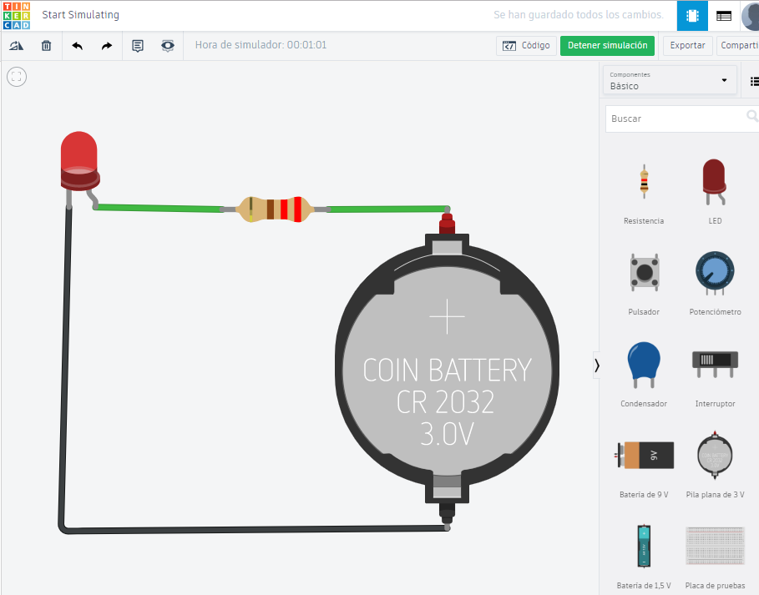
Experimentació -TINKERCAD

Slide 8
Metodologia de treball
Connectar
Contemplar
Comunicar
Construcció

Slide 9
Grups de treball
Cap de projecte
Repte
Repte
Constructor
Codificador
Notes:
Se seguirán las instrucciones del apartado Use, proyecto 03.

Slide 10
Currículo STEM-CS De l’àmbit matemàtic
NUMERACIÓ I CÀLCUL
Comprensió dels nombres, de les seves formes de representació i del sistema de numeració
Comprensió dels significats de les operacions i de les relacions que hi ha entre unes i altres
Comprensió de la funcionalitat del càlcul i l’estimació
ESPAI I FORMA
Anàlisi de les característiques i propietats de les figures geomètriques
Localització i descripció de relacions espacials
Identificació i aplicació de transformacions geomètriques
Utilització de la visualització i de models geomètrics per resoldre problemes
RELACIONS I CANVI
Comprensió i anàlisi dels patrons, relacions i canvis
Ús de models i expressions matemàtiques per representar les relacions
MESURA
Comprensió de les magnituds mesurables, de les unitats i del procés de mesurar
Aplicació de tècniques i instruments adequats per mesurar
ESTADÍSTICA I ATZAR
Formulació de preguntes abordables amb dades i recollida, organització i presentació de dades rellevants per respondre-les
Selecció i ús de mètodes estadístics per analitzar dades
Treure conclusions i fer prediccions basades en dades
Comprensió i aplicació de conceptes bàsics d’atzar

Slide 11
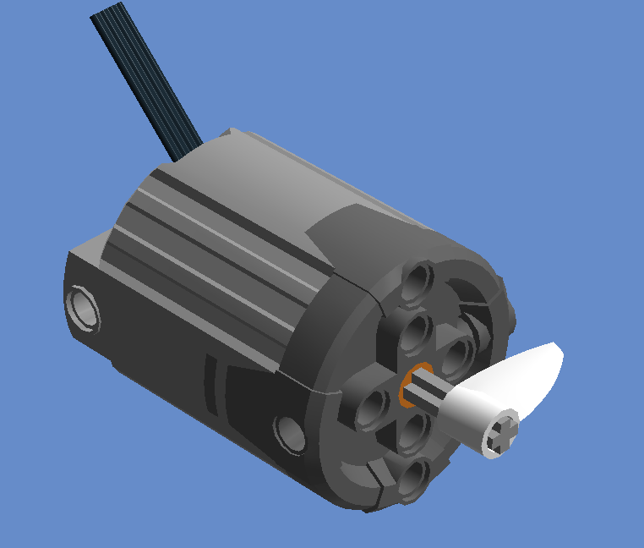
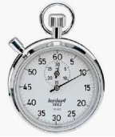
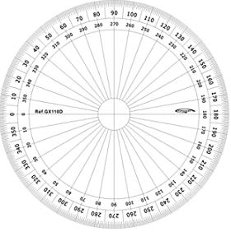
Mesura – ejemplo: Realizar un cronómetro

Slide 12
Currículo STEM-CS de l’àmbit de coneixement del medi
• Les normes de seguretat en l’ús de materials de la vida quotidiana i del laboratori.
Fases d’una investigació:
Les tècniques de laboratori relacionades amb els materials.
La tecnologia i la vida quotidiana.
Els canvis físics i químics.
Els cicles de la matèria.
L’estructura de la matèria.
Les propietats de les substàncies.
L’eficiència energètica.
L’energia: fonts d’energia, cadenes energètiques, ús responsable.
Els operadors mecànics i màquines simples.
La construcció d’estructures senzilles i circuits elèctrics.
La tecnologia i la vida quotidiana.
Les forces i el treball.

Slide 13
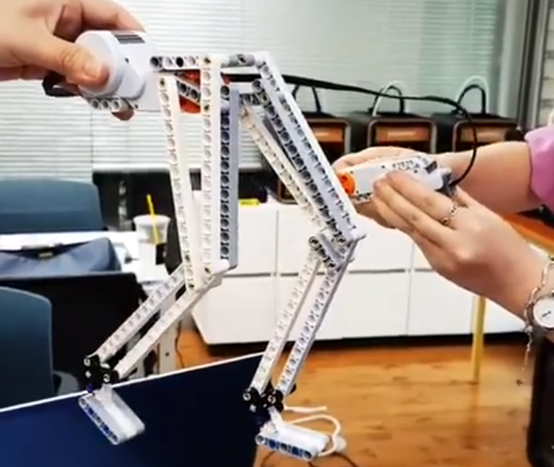
Construir un generador de corriente eléctrica
© Victor Di Rienzo

Slide 14
Currículo STEM-CS de l’àmbit digital
Seleccionar, utilitzar i programar dispositius digitals i les seves funcionalitats d’acord amb les tasques a realitzar
Utilitzar les funcions bàsiques de les aplicacions d’edició de textos, tractament de dades numèriques i presentacions multimèdia
Utilitzar programes i aplicacions de creació de dibuix i d’edició d’imatge fixa, so i imatge en moviment
Cercar, contrastar i seleccionar informació digital tot considerant diverses fonts i entorns digitals
Construir nou coneixement personal mitjançant estratègies de tractament de la informació amb el suport d’aplicacions digitals
Organitzar i emprar els propis entorns personals digitals de treball i d’aprenentatge
Realitzar comunicacions interpersonals virtuals i publicacions digitals
Realitzar activitats en grup utilitzant eines i entorns virtuals de treball col·laboratiu
Desenvolupar hàbits d’ús saludable de la tecnologia
Actuar de forma crítica, prudent i responsable en l’ús de les TIC, considerant aspectes ètics, legals, de seguretat, de sostenibilitat i d’identitat digital

Slide 15
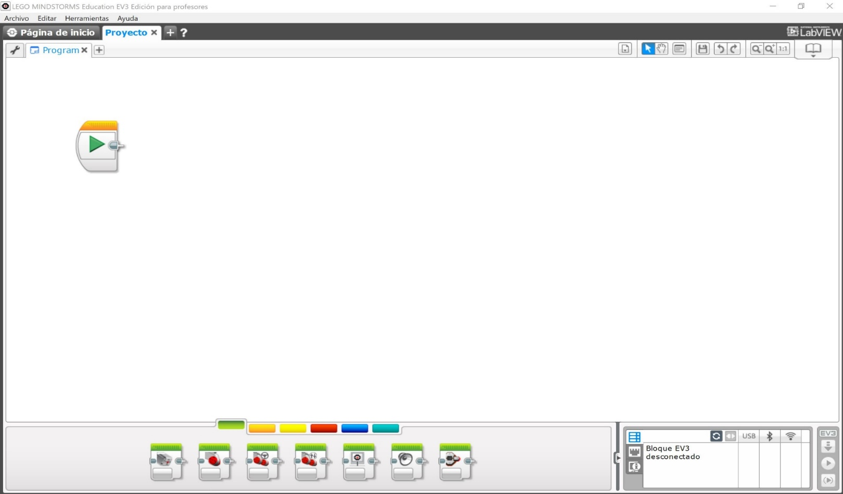
Barra de menús
Barra de proyectos
Barra de programas y herramientas LEGO EV3
Bloque de inicio
L’entorn integral de desenvolupament EV3, instal·lat al PC de l ‘alumne, permet practicar molts aspectes de l’àmbit digital en local
Lienzo de programación
Botones de descarga y ejecución de programas en el bloque EV3
Paletas con bloques de programación
Página de hardware

Slide 16
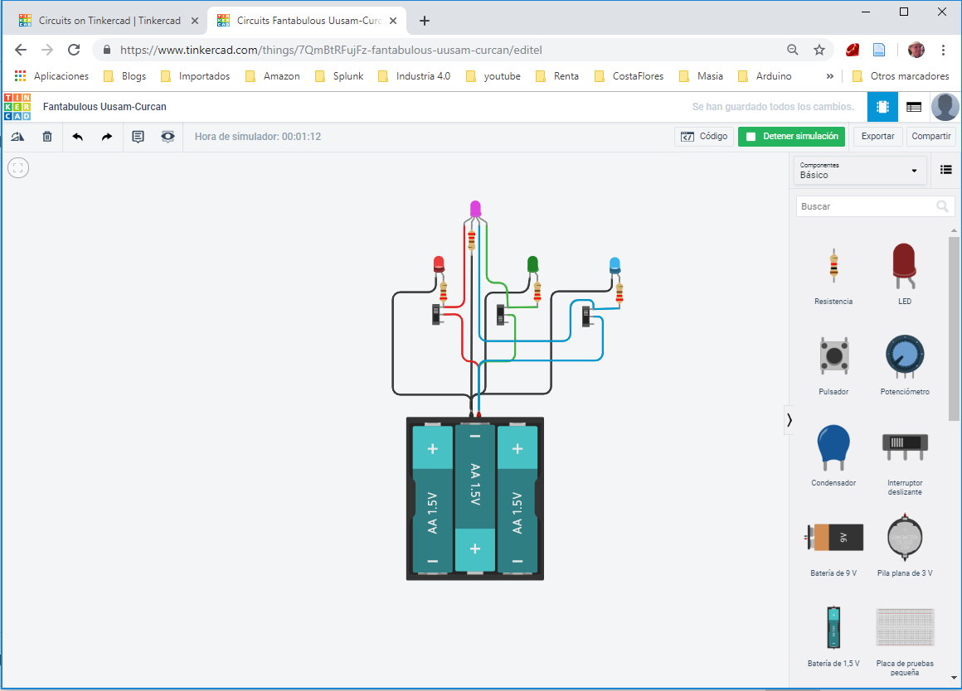
L’entorn integral de desenvolupament TinkerCAD, instal·lat al núvol, permet practicar molts aspectes de l’àmbit digital en forma virtual remotament

Slide 17
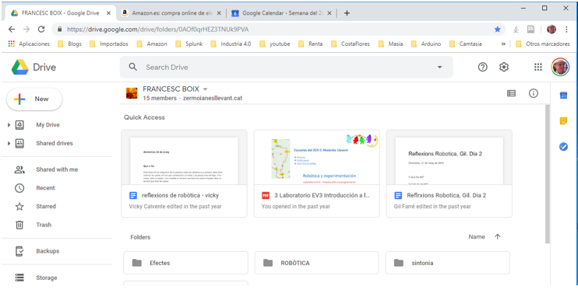
L’entorn integral de ofimàtic , instal·lat al núvol, a on l’alumne expressa la seva participació en els treballs de robòtica, el permet consolidat el seu coneixement d l’àmbit digital

Slide 18
Escuelas del ZER El Moianès Llevant
Información: a8037981@xtec.cat
LEGO®, el logo de LEGO, MINDSTORMS y el logo MINDSTORMS son marcas registradas del Grupo LEGO . Lego no respalda nada de lo aquí descrito, si bien la información procede del material adquirido a LEGO y de sitios web relacionados con formación STEM.
Este trabajo se está validando en la escuela de l’Estany durante el curso 2018 - 2019
Por otro lado, este documento se ofrecen bajo licencia Creative Commons Atribución/Reconocimiento, NoComercial, CompartirIgual 4.0 Licencia Pública Internacional — CC BY-NC-SA 4.0

